Slide 1
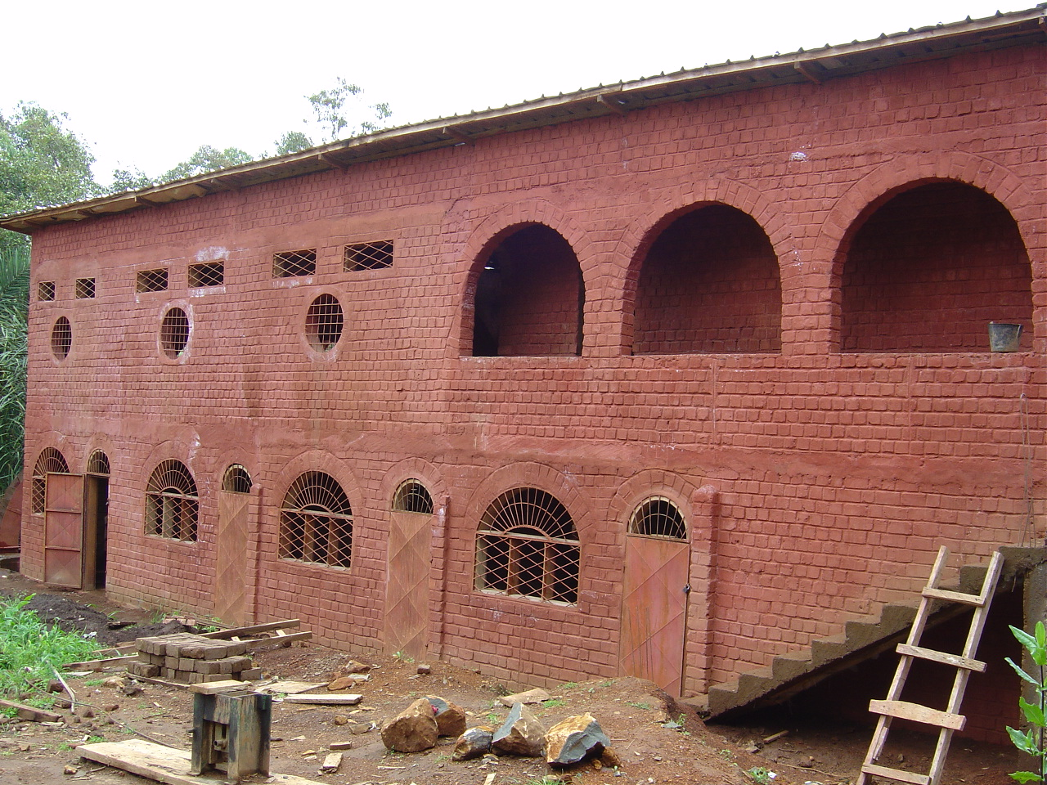


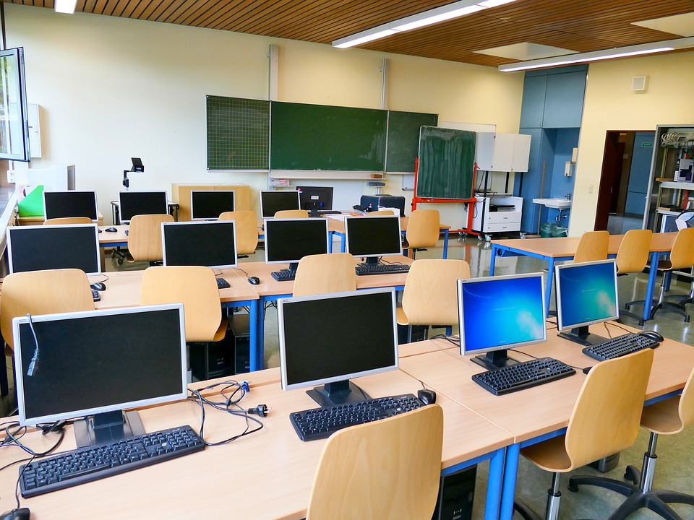
Spécialité Génie Logiciel
Former les spécialistes capables de:
Etudier les besoins dans diverse domaines
Analyser à travers les méthodes Merise et UML
Développer des applications informatique (logiciels)
Débouchés
Les débouchés sont nombreuses et dans tout type d'organisation:
Employé au niveau d'agent de maîtrise/cadre moyen; Entrepreneur;
Consultant indépendant.
Les compétences permettront de devenir:
Chef de projet Informatique; Consultant logiciel;
Développeur d'applications;
Administrateur des systèmes
Diplôme exigé
Cette filière accueille les étudiants titulaire du BAC C, D, E, GCE/AL ou un diplôme équivalent.
www.acrest_polytechnique.org Email: info.acrest@gmail.com
Tel: +237 677860638

Slide 2

Spécialité: Maintenance des systèmes informatiques
Le BTS en Maintenance des Systèmes Informatique dote l’étudiant des compétences pour assurer l’intégrité, la sécurité et la pérennité d’un système informatique (ordinateurs maintenance logicielle et matérielle, réseaux informatiques) au sein d’une entreprise. Diagnostiquer et localiser la panne ou l’anomalie. Conseiller et apporter une assistance technique à l’utilisateur. Installer, configurer et administre un parc informatique (ordinateurs terminaux mobiles, périphériques, système d'exploitation et logiciels).
Débouchés
Le titulaire d’un BTS en Maintenance des Systèmes Informatiques peut exercer en tant que : Agent de maintenance, Chef d’équipe, Responsable maintenance de la cellule informatique, Consultant en informatique, Distributeur du matériel informatique, Responsable de La maintenance informatique et bureautique.
Diplôme exigé
Cette filière accueille les étudiants titulaire du BAC C, D, TI, E, F2, F3, GCE/AL ou un diplome équivalent.
www.acrest_polytechnique.org Email: info.acrest@gmail.com
Tel: +237 677860638

Slide 3
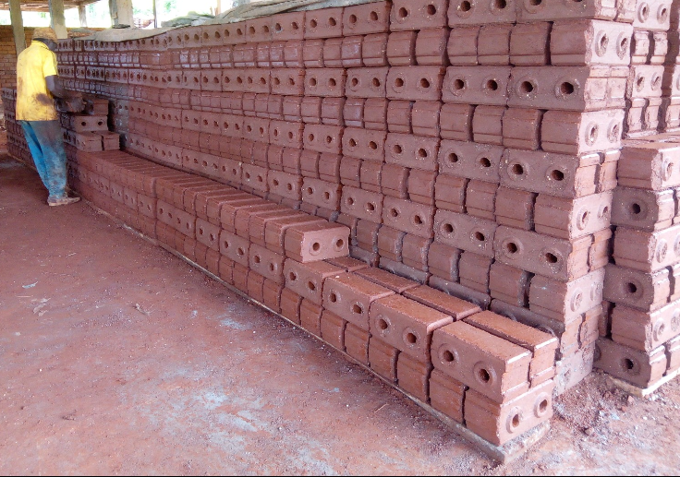
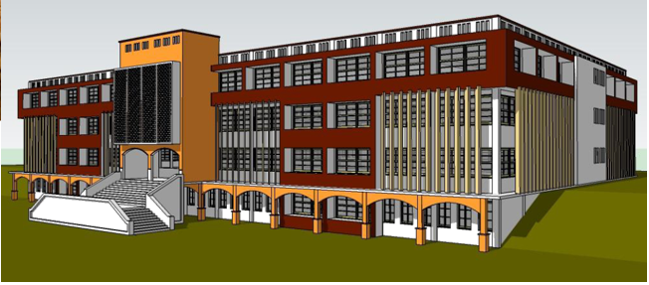
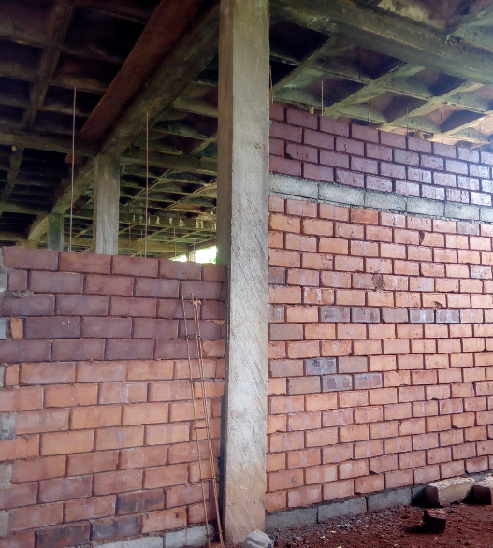
Spécialité: Bâtiment
Le BTS Bâtiment fore les étudiants à toutes les composantes de la construction, de l'étude technique et financière du projet à la préparation d'un budget prévisionnel, en passant par la conduite et le suivi du chantier.
Objectif du BTS Bâtiment
Le BTS Bâtiment amène ses titulaires à la maîtrise des compétences et techniques nécessaires à l'accomplissement des travaux rencontrés dans le bâtiment, mais également à la compréhension des problèmes de droit, d'économie et de gestion qui accompagnent les activités du bâtiment. Ses connaissances couvrent tant les nouvelles constructions que la ré habitation de l'existant (habitations privées et collectives, locaux commerciaux, installations publiques, ...). Les fonctions du diplômé du BTS Bâtiment vont de l'étude technique et financière du projet à la préparation d'un budget prévisionnel, en passant par la conduite et le suivi du chantier.
Débouchés
Intégrer le marché du travail Le diplôme de BTS Bâtiment vous assure un emploi. Vous exercerez dans les entreprises du bâtiment, dans les cabinets d'architectes, dans les bureaux d'étude et d'ingenieurie. Vous interviendrez en tant que Chef de projet, Chef d'équipe puis après quelques années d'expérience, Conducteur de travaux. Poursuivre vos études Si votre souhait est de poursuivre vos études après votre BTS Bâtiment, il vous sera possible de reprendre un cycle universitaire, par exemple un MST en génie civil.
Diplôme exigé
Cette filière accueille les étudiants titulaire du BAC C, E, F4, GCE/AL ou un diplôme équivalent.
www.acrest_polytechnique.org Email: info.acrest@gmail.com
Tel: +237 677860638

Slide 4
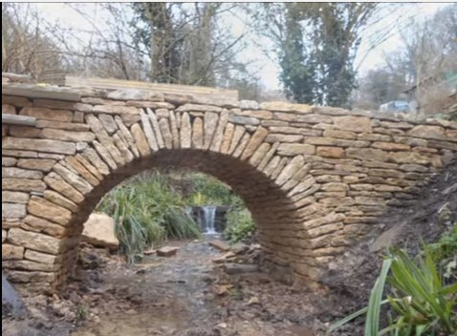
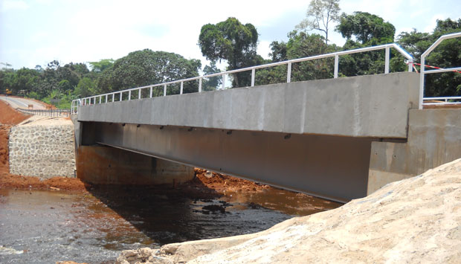
Spécialité: Travaux Publics
Le BTS Bâtiment fore les étudiants à toutes les composantes de la construction, de l'étude technique et financière du projet à la préparation d'un budget prévisionnel, en passant par la conduite et le suivi du chantier.
Débouchés
Le titulaire du BTS Travaux publics intervient dans tous types de travaux publics comme: Les travaux routiers; Les travaux de canalisation; Consultant indépendant; Dessinateur BTP; Les terrassements généraux ou encore les travaux électriques. Il exerce ses activités en tant que Chef de chantier, canalisateur ou Conducteur de travaux
Diplôme exigé
Cette filière accueille les étudiants titulaire du BAC C, E, F4, GCE/AL ou un diplôme équivalent.
www.acrest_polytechnique.org Email: info.acrest@gmail.com
Tel: +237 677860638

Slide 5
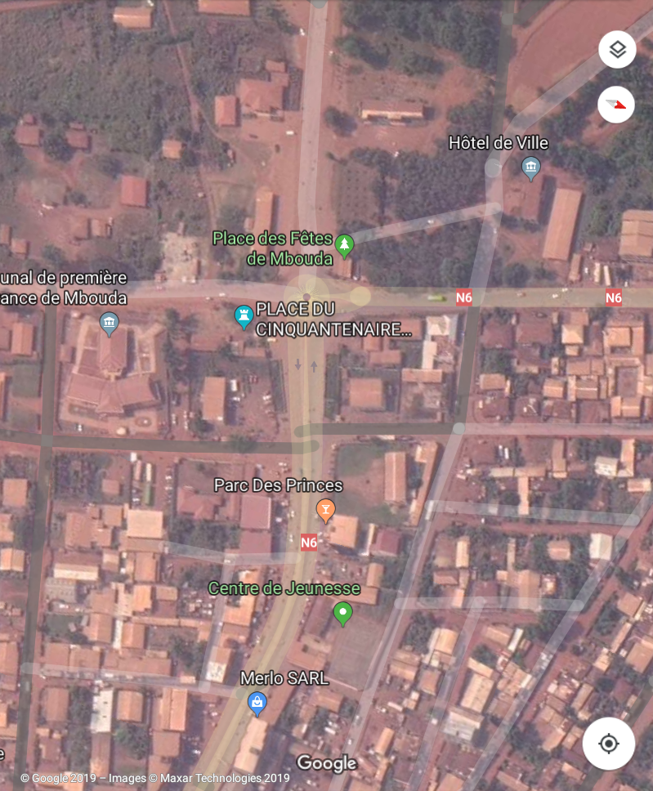
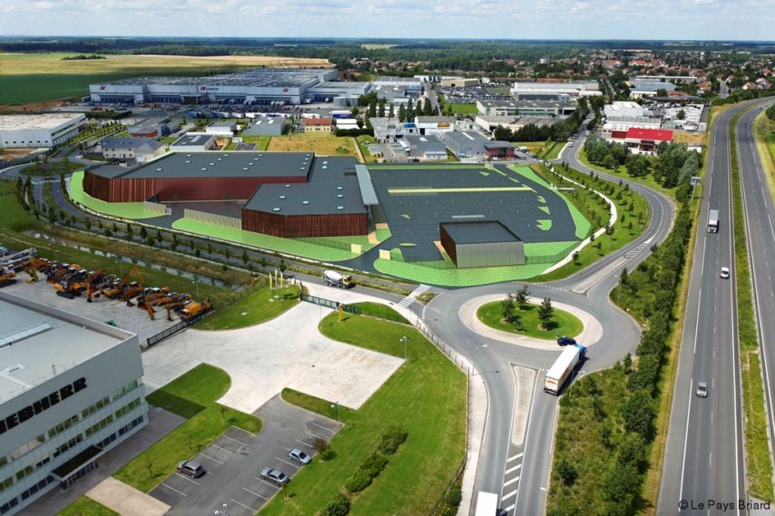
Objectif du BTS Urbanisme
Cette spécialité conduit à la formation des professionnels capables de concevoir et de conduire des actions cohérentes dans les domaines de l'habitat, des équipements, des espaces publics et du développement communal ou intercommunal, en concertation avec les collectivités locales dont il est le conseil.
Compétences génériques Travailler en autonomie, collaborer en équipe ; Analyser, synthétiser un document (français, anglais) ; Participer à /Mener une démarche de gestion de projet ; Connaître et exploiter les réseaux professionnels et institutionnels des secteurs des travaux publics. Compétences spécifiques Maîtriser les paramètres d'études et de la conduite des travaux d'aménagement urbain en bureau d'étude et sur le site ; Maîtriser l'évolution démographique en vue de la précision des infrastructures et des équipements en milieu urbain ;
Sensibiliser et former à la résolution des problèmes de dégradation de l'environnement ; Exploiter les données d'un site et produire les documents techniques en vue de la réalisation d'un projet d'aménagement ; Maîtriser la faisabilité d'un projet d'aménagement urbain.
Chef de chantier ; Conducteur de travaux ; Dessinateur projecteur BTP ; Responsable des prix ; Chargé d'affaires.
Cette filière accueille les étudiants titulaire du BAC C, D, E, F, GCE/AL ou un diplôme équivalent.
Spécialité Urbanisme
Débouchés
Compétences recherchées
Diplôme exigé
www.acrest_polytechnique.org Email: info.acrest@gmail.com
Tel: +237 677860638

Slide 6
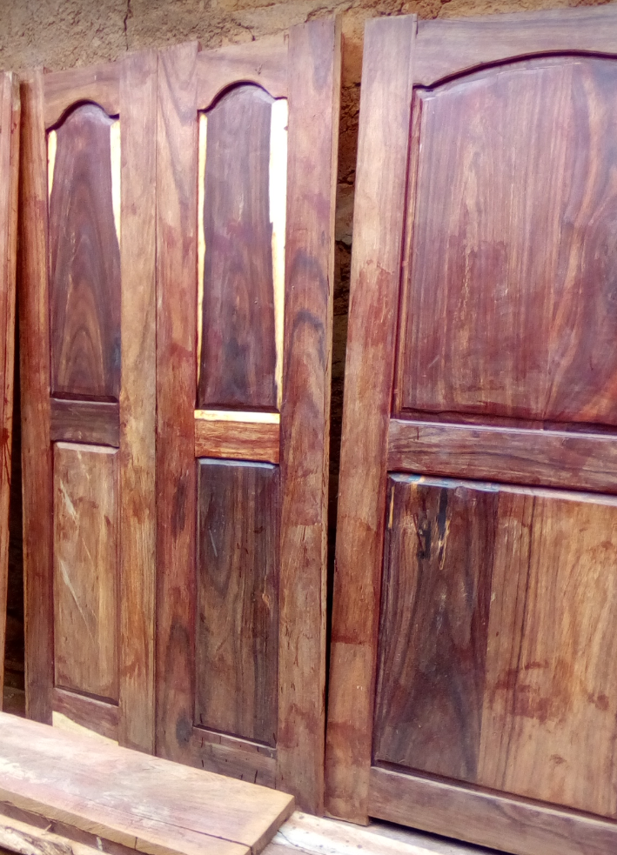
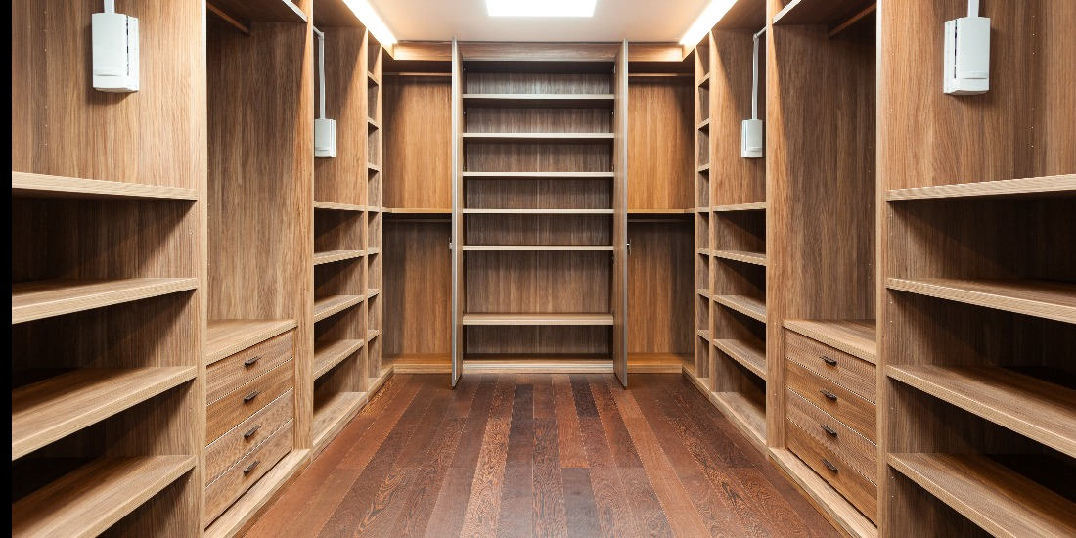
Cette spécialité a pour objectif de former des techniciens supérieurs capables de développer, d'industrialiser des produits à base de bois et de résoudre les problèmes techniques liés à leur mise en œuvre. Ils exercent leur métier en atelier ou sur chantier, aussi bien en construction neuve qu'en ré habitation ou en agencement. Ils travaillent le bois, ses dérivés et les matériaux associés (aluminium, produits verriers, matières plastiques ...).
Compétences génériques Travailler en autonomie, collaborer en équipe ; Analyser, synthétiser un document (français, anglais) ; Participer à /Mener une démarche de gestion de projet ; Connaître et exploiter les réseaux professionnels et institutionnels des secteurs des travaux public.
Compétences spécifiques Résoudre les problèmes techniques liés à la mise en œuvre du bois et ses dérivés ; Participer aux études nécessaires à l'industrialisation et assurer les missions telles que la gestion et la production, l'organisation et planification, la gestion et l'amélioration de la qualité, la valorisation des ressources humaines en production ;
Réaliser des ouvrages de menuiserie en bâtiment (escaliers, fermetures, cloisons, revêtements de sol, revêtement muraux...), d'agencement (magasins, salles de bains...), d'aménagent intérieur (mobilier, placards...) et de mobilier urbain (kiosques, aires de jeux...). Exploiter les données d'un site et produire les documents techniques en vue de la réalisation d'un projet d'aménagement; Maîtriser la faisabilité d'un projet d'aménagement urbain.
Cette spécialité vous offre la possibilité d'être: Agenceur/ceuse de cuisines et salles de bains; Responsable de scierie; Responsable d'ordonancement ; Technicien/ne de fabrication de mobilier et de menuiserie; Assistant qualité ;
Chargé d'affaires.
Cette filière accueille les étudiants titulaire du BAC A, C, D, ACC, CGE, ACA ou un diplôme équivalent.
Spécialité Menuiserie et Ebénisterie
Compétences recherchées
Débouchés
Diplôme exigé
www.acrest_polytechnique.org Email: info.acrest@gmail.com
Tel: +237 677860638

Slide 7

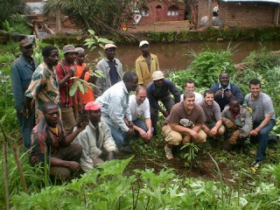
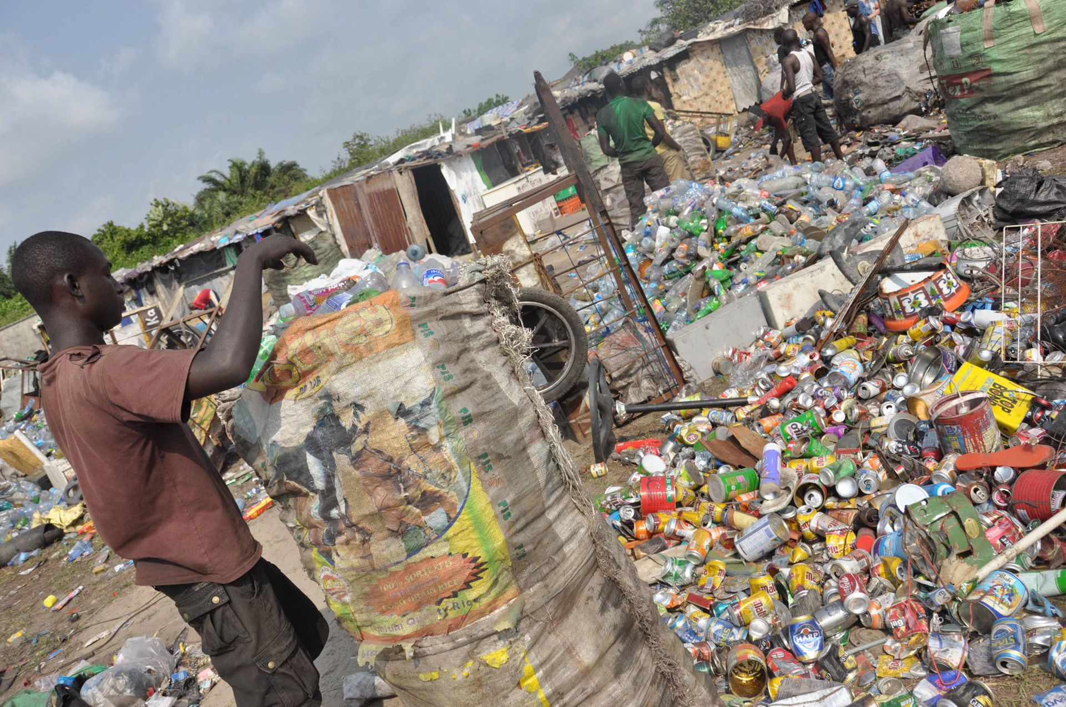
Consultant environnement ; Eco éducateur ; Garde national de la chasse et de la faune sauvage ; Garde pêche.
Cette filière accueille les étudiants titulaire du BAC, GCE/AL ou un diplôme équivalent.
Objectif de la formation Cette spécialité forme des techniciens supérieurs à même d’exercer toutes activités liées à l’entretien et à l’amélioration du cadre de vie et de l’environnement : la gestion de l’eau et des déchets, l’entretien des forêts, parcs et jardins, l’entretien des locaux, le développement des énergies renouvelables et la lutte contre la pollution atmosphérique. Ces professionnels assurent le maintien de la biodiversité des espèces, l’équilibre de l’ensemble des écosystèmes naturels, sensibilisent et éduquent le public sur les domaines de la propreté, de l'hygiène des locaux et des équipements.
Compétences génériques Maîtriser les outils informatiques de base ; Développer une attitude professionnelle dans le respect de la déontologie et de l’éthique ; Travailler en équipe en milieu de formation et en milieu de pratique professionnelle ; Comprendre le fonctionnement des organisations ; Travailler dans un environnement multiculturel ; Créer et gérer une entreprise ;
Développer progressivement une autonomie d'apprentissage afin de pouvoir poursuivre de façon continue son
développement personnel et professionnel tout au long de sa carrière. Compétences spécifiques Maitriser les caractéristiques des écosystèmes, les normes environnementales ; Sensibiliser le public à la nature et à l'environnement ; Identifier les axes de progrès en matière de développement durable ; Evaluer et prévenir les risques (ensanté, sécurité liés à l’activité professionnelle) ; Elaborer et mettre en œuvre les plans d’actions correctives et préventives ; Réaliser des prestations de services qui interviennent dans le domaine de la propreté de l’hygiène des locaux et des équipements, de la propreté urbaine et de la gestion des déchets ; Diriger une opération exceptionnelle, urgente ou délicate (catastrophes écologiques, site difficilement accessible) ; Organiser les chantiers d’assainissement ; Mettre en place des actions de bio nettoyage, gestion des déchets; Avoir des connaissances en droit forestier, droit rural ; Maîtriser la réglementation de la pêche, de la chasse, la classification des espèces animales.
Technicien-animateur en agroenvironnement ; Conservateur d’espaces naturels ; Technicien, cynégétique ou piscicole ;
Spécialité Gestion Environnementale
Diplôme exigé
Compétences recherchées
Débouchés
www.acrest_polytechnique.org Email: info.acrest@gmail.com
Tel: +237 677860638

Slide 8
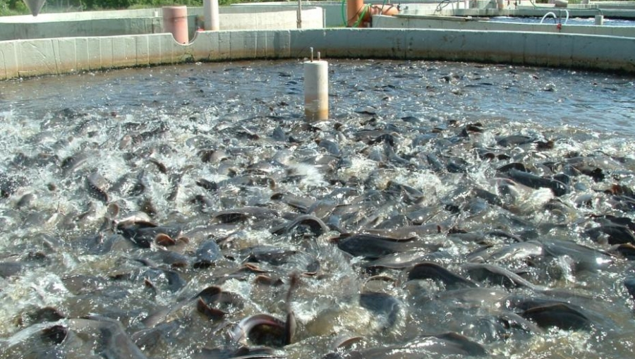
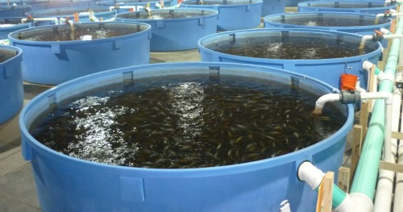
Travailler dans des secteurs plus singuliers comme la culture d’algues, l’élevage de crustacés, l’aquariophilie marine ou la pêche continentale ou en estuaire.
Cette filière accueille les étudiants titulaire du BAC, GCE/AL ou un diplôme équivalent.
Objectif de la formation Cette spécialité permet de maitriser les milieux aquatiques naturels et artificiels, de mettre en œuvre la production agricole de l’écloserie à la transformation, d’en assurer le contrôle et le suivi, mais aussi procéder à l’étude et l’analyse du marché en veillant à la protection de l’environnement et au respect de la règlementation sanitaire et vétérinaire et aux dispositions relatives à la police des eaux et au code rural.
Compétences génériques Maîtriser les outils informatiques de base ; Développer une attitude professionnelle dans le respect de la déontologie et de l’éthique ; Travailler en équipe en milieu de formation et en milieu de pratique professionnelle ; Comprendre le fonctionnement des organisations ; Travailler dans un environnement multiculturel ; Créer et gérer une entreprise ; Développer progressivement une autonomie d'apprentissage afin de pouvoir poursuivre de façon continue son développement personnel et professionnel tout au long de sa carrière.
Compétences spécifiques Maîtriser les techniques et outils en production aquatique ;
Réaliser un projet d'installation (bâtiment, canalisation, digue...) ; Calculer un plan de financement en tenant compte des crédits et subvention ; Choisir les espèces à élever en fonction des potentialités du milieu et des contraintes du site d'élevage ; Veiller en permanence à la protection de l’environnement ; Conduire un système de production spécialisé (alimentation des animaux, contrôle des cycles de reproduction, opération de sélection, surveillance de l'état sanitaire de l'élevage, préparation à la vente) ; Maîtriser l’élevage et la commercialisation des plantes et animaux aquatiques ; Connaître les outils et méthodes dans les tâches de résolution des problèmes du secteur aquacole.
Conducteur de travaux ; Technicien aquacole ; Chef d’exploitation ou d’entreprise aquacole ; Cadre en entreprise de production aquacole dans les secteurs du commerce, de la distribution des produits de la mer, de l’industrie de la transformation, de la pêche et du tourisme ;
Technicien de laboratoire de recherche et développement ;
Technicien conseiller ou technico-commercial ; Gestionnaire d’une entreprise aquacole ;
S’installer à son compte comme pisciculteur ou conchyliculteur ;
Gérer sa propre exploitation ;
Spécialité Aquaculture
Diplôme exigé
Compétences recherchées
Débouchés
www.acrest_polytechnique.org Email: info.acrest@gmail.com
Tel: +237 677860638

Slide 9
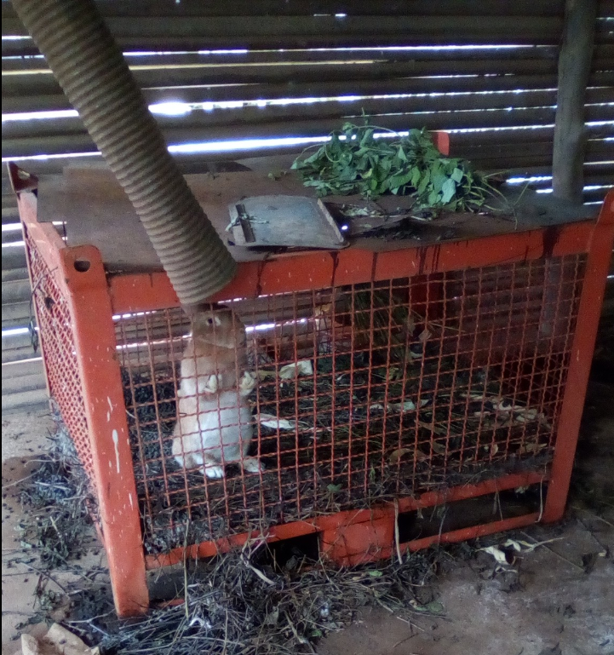
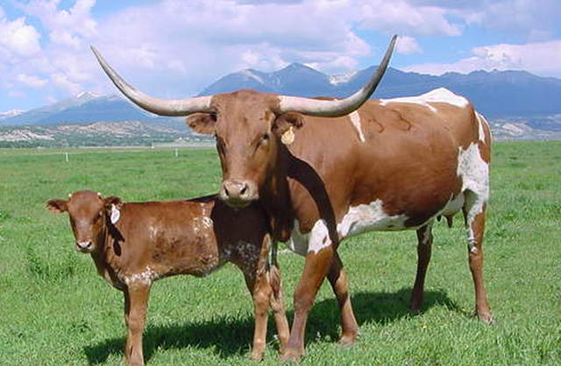
Objectif de la formation Cette spécialité forme des spécialistes de l'élevage et de la filière animale, disposant de solides connaissances dans l'ensemble des techniques de production animale mais également en biologie et en chimie. L'étudiant apprend la conduite d'élevage sous tous ses aspects : qualité de l'alimentation, croissance des animaux, reproduction, manipulations et interventions sur les animaux, surveillance sanitaire, bien-être animal, conception des bâtiments...
Compétences génériques Maîtriser les outils informatiques de base ; Développer une attitude professionnelle dans le respect de la déontologie et de l’éthique ; Travailler en équipe en milieu de formation et en milieu de pratique professionnelle ; Comprendre le fonctionnement des organisations ; Travailler dans un environnement multiculturel ; Créer et gérer une entreprise ; Développer progressivement une autonomie d'apprentissage afin de pouvoir poursuivre de façon continue son développement personnel et professionnel tout au long de sa carrière.
Compétences spécifiques Fournir des conseils techniques à un chef d'exploitation ou à une coopérative aussi bien dans la production en elle-même que dans la gestion et le fonctionnement d'une exploitation agricole ; Gérer une exploitation agricole avec un élevage qu’il apprendra à conduire : qualité de l'alimentation, croissance, reproduction et bien-être des animaux, surveillance sanitaire, intervention et manipulation (insémination et soins, par exemple) des animaux ; Réaliser des diagnostics techniques, financiers, réglementaires et environnementaux concernant l’élevage ; Manipuler les machines et les équipements liés à l'élevage et à la production.
Chef d’exploitation Chef d'équipe ; Conducteur de travaux ; Responsable d'élevage ; Conseiller technique ou commercial.
Cette filière accueille les étudiants titulaire du BAC, GCE/AL ou un diplôme équivalent.
Spécialité Production Animale
Compétences recherchées
Débouchés
Diplôme exigé
www.acrest_polytechnique.org Email: info.acrest@gmail.com
Tel: +237 677860638

Slide 10
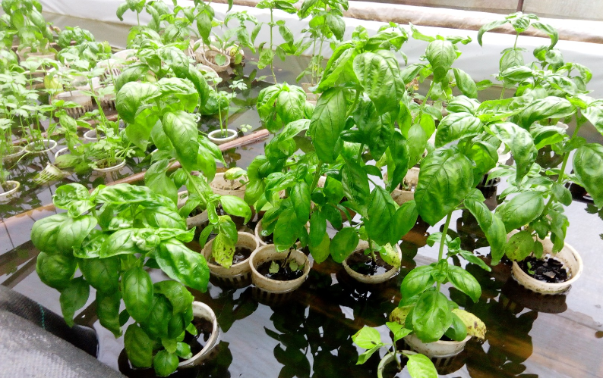
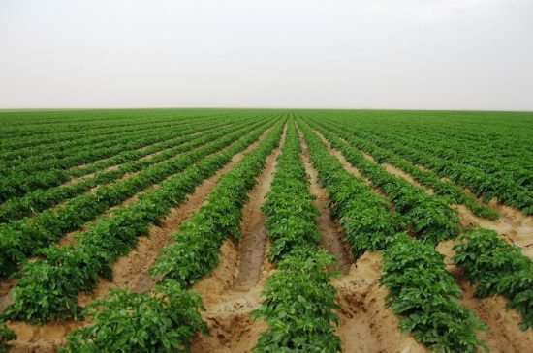
Objectif de la formation Ce programme forme des spécialistes de l'ensemble des domaines de la culture de plantes maraîchères, pérennes, légumineuses, fourragères, de céréales ou d'oléagineux. L’enseignement accorde une place importante aux potentialités agronomiques du sol, des apports d’engrais et d’amendement, la biologie végétale, la physiologie de la reproduction, le fonctionnement et les processus de reproduction et de multiplication des végétaux et des semences
Compétences génériques Maîtriser les outils informatiques de base ; Développer une attitude professionnelle dans le respect de la déontologie et de l’éthique ; Travailler en équipe en milieu de formation et en milieu de pratique professionnelle ; Comprendre le fonctionnement des organisations ; Travailler dans un environnement multiculturel ; Créer et gérer une entreprise ; Développer progressivement une autonomie d'apprentissage afin de pouvoir poursuivre de façon continue son développement personnel et professionnel tout au long de sa carrière.
Compétences spécifiques Définir les objectifs de rendement, de qualité mais également le calendrier de production Maîtriser les bases de la production végétale ; Apporter un conseil averti aux agriculteurs en place S’occuper de la refonte totale d'un système de culture.
Chef d’exploitation ou chef de culture au sein d’une entreprise agricole ; Conseiller agricole (Chambre d’agriculture, institut technique) ; Responsable d’une unité d’approvisionnement (coopérative, Chambre d’agriculture ou production de semences) ; Technicien sélectionneur ou expérimentateur dans un institut de recherche ou une firme semencière ; Chargé de mission dans les organismes agricoles (CAPEF, Coopératives, Groupement des producteurs) Assistant de recherche dans un laboratoire ou centre de recherche ; Technicien de multiplication de semences.
Cette filière accueille les étudiants titulaire du BAC, GCE/AL ou un diplôme équivalent.
Spécialité Production Végétale
Débouchés
Compétences recherchées
Diplôme exigé
www.acrest_polytechnique.org Email: info.acrest@gmail.com
Tel: +237 677860638

